Slide 1

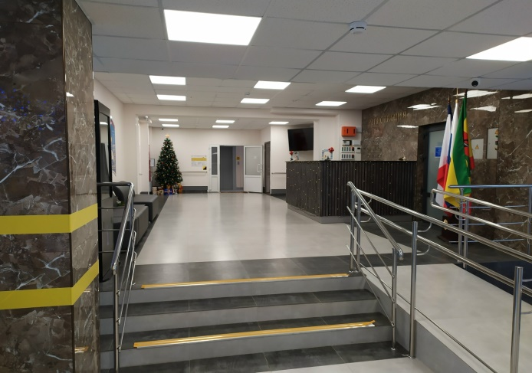
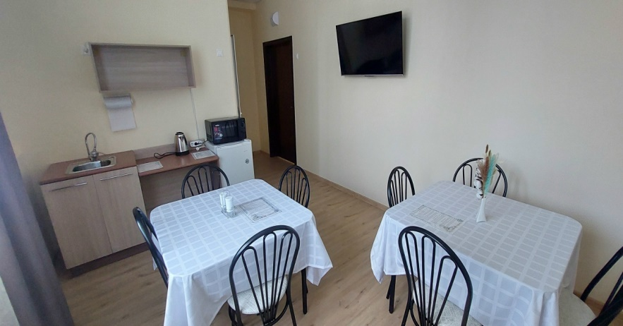
Социально-бытовые услуги, согласно утверждённым нормативам:
Предоставление площади жилых помещений, помещений для культурного и бытового обслуживания, мебели, мягкого инвентаря и постельных принадлежностей;
Обеспечение питанием, включая диетическое по медицинским показателям;
Предоставление посуды и столовых приборов;
Помощь в приёме пищи (кормление), предоставление услуг по стирке белья, чистке одежды (не более одного раза в неделю);
Уборка жилых помещений (ежедневно);
Предоставление социально-бытовых услуг индивидуально обслуживающего характера и гигиенических услуг лицам, неспособным по состоянию здоровья самостоятельно осуществлять за собой уход (не более семи раз в неделю);

Slide 2
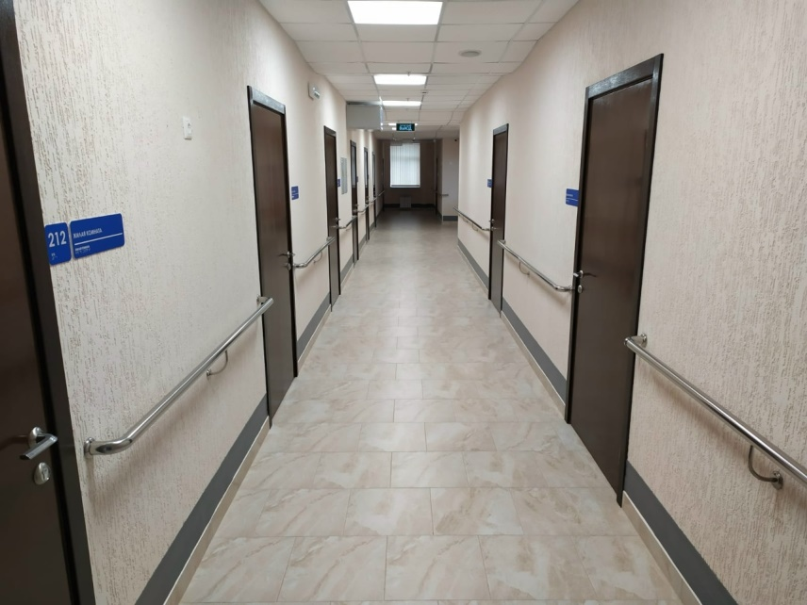
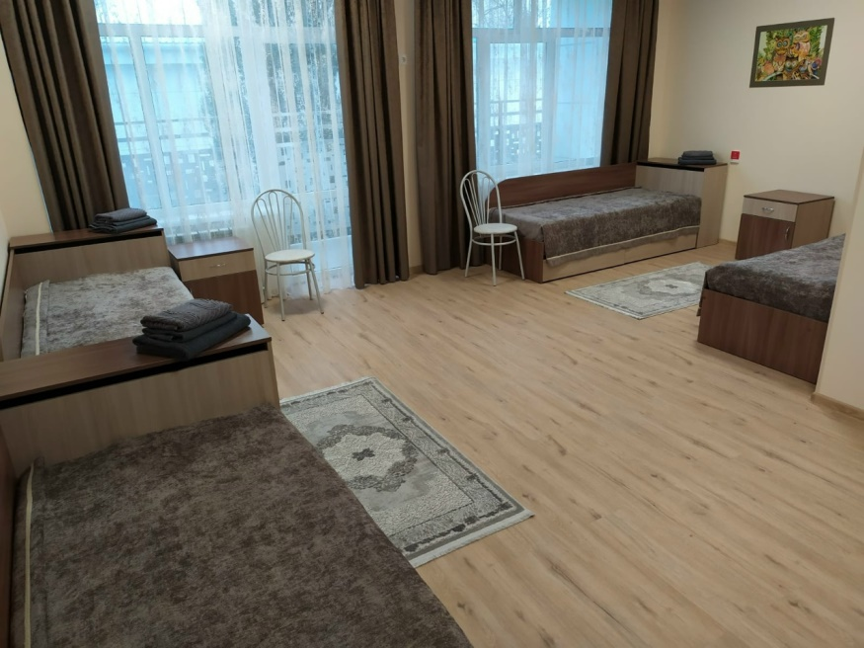
Социально-бытовые услуги, согласно утверждённым нормативам:
Оказание помощи в написании и прочтении писем, отправка за счёт средств получателя социальных услуг почтовой корреспонденции (по мере необходимости, не более одного раза в неделю);
Обеспечение ухода с учетом состояния здоровья, в том числе оказание санитарно-гигиенических услуг (по мере необходимости, но не реже двух раз в месяц);
Обеспечение сохранности личных вещей и ценностей;
Создание условий или содействие в отправлении религиозных обрядов;

Slide 3
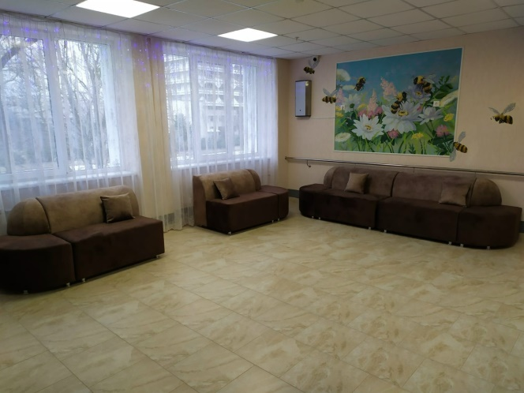
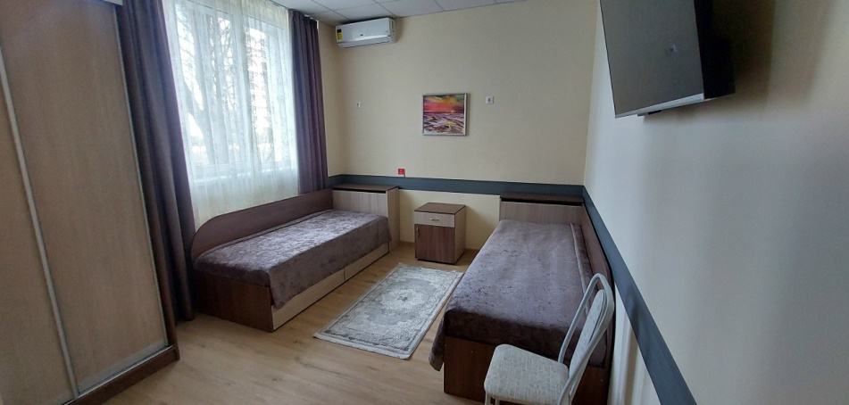
Социально-бытовые услуги, согласно утверждённым нормативам:
Предоставление транспорта при необходимости перевозки в организации для лечения, обучения, участия в культурных мероприятиях, если по состоянию здоровья противопоказано пользование общественным транспортом (не более двадцати одного раза в месяц);
Организация досуга и отдыха, в том числе обеспечение книгами, журналами, газетами, игрушками, настольными играми (библиотека ежедневно);
Подготовка детей к самостоятельной семейной жизни (не более шести раз в месяц).
Социальный патронаж (не более девяти раз в месяц);
Консультирование детей по вопросам жизненного устройства и самообеспечения, профориентирование (не более трёх раз в месяц).

Slide 4
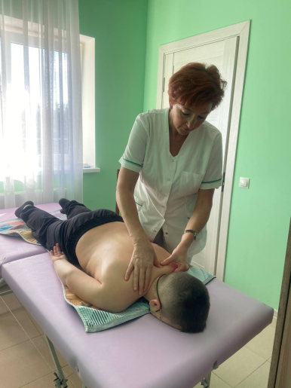
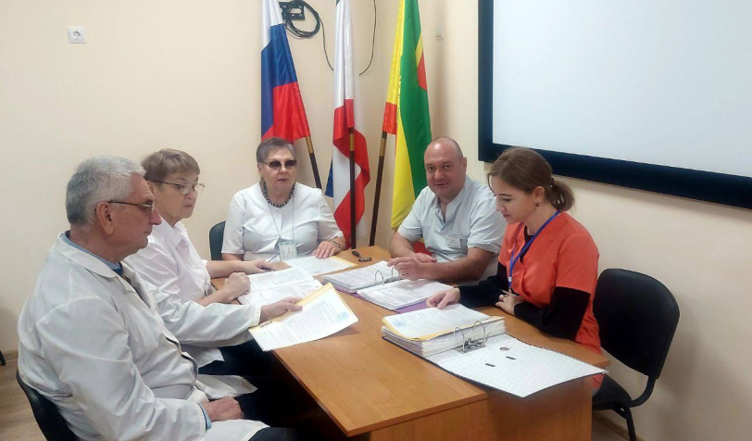
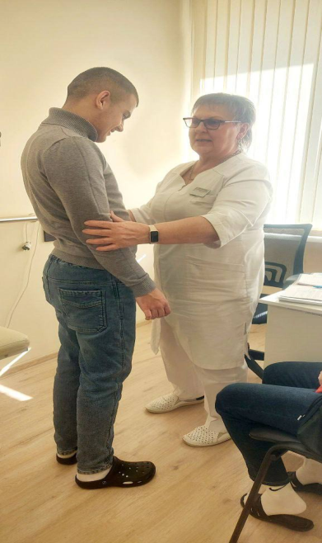
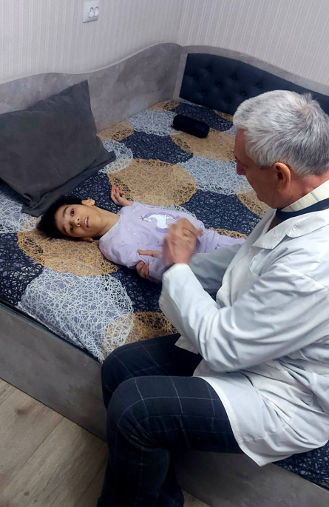
Социально-медицинские услуги
направлены на поддержание и сохранение здоровья получателей социальных услуг путем организации ухода, оказания содействия в проведении оздоровительных мероприятий, систематического наблюдения за получателями социальных услуг для выявления отклонений в состоянии их здоровья
В нашем реабилитационном центре работают настоящие профессионалы своего дела:
- Врач-педиатр
- Врач-невролог
- Врач-ортопед
- Врач-физиотерапевт
- Медицинские сестры по массажу
- Инструктора по лечебной физкультуре
- Медицинские сестры по физиотерапии

Slide 5

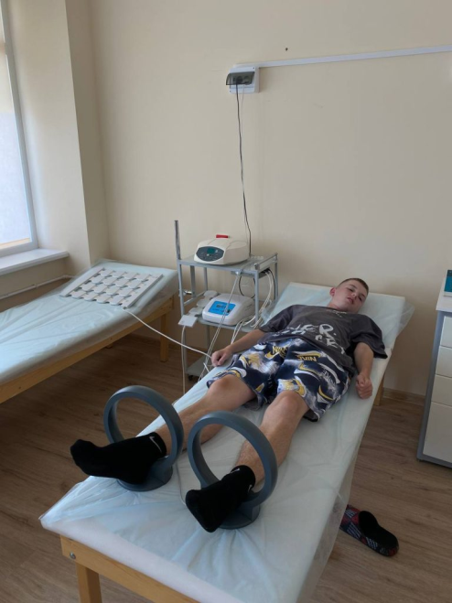
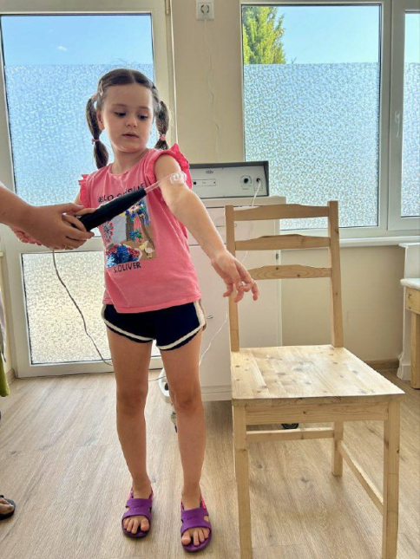
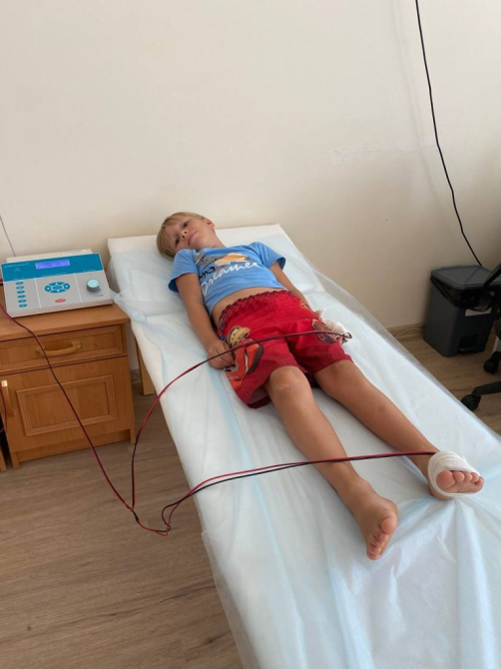
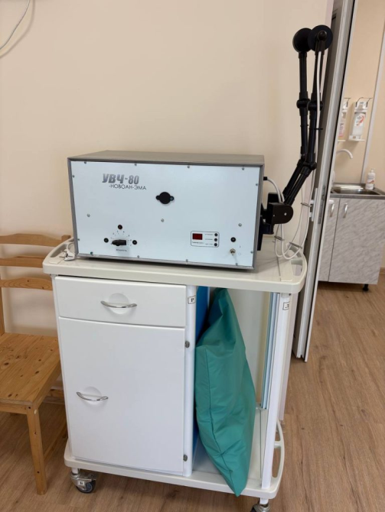
Кабинет физиотерапии
Физиотерапия играет жизненно важную роль в профилактике и уменьшении проблем со здоровьем и состояний, обусловленных инвалидностью, а также в оптимизации функциональных результатов, активности, участия и факторов окружающей среды для людей с инвалидностью. Физиотерапия улучшает кровообращение, стимулирует ткани и снимает боли.

Slide 6

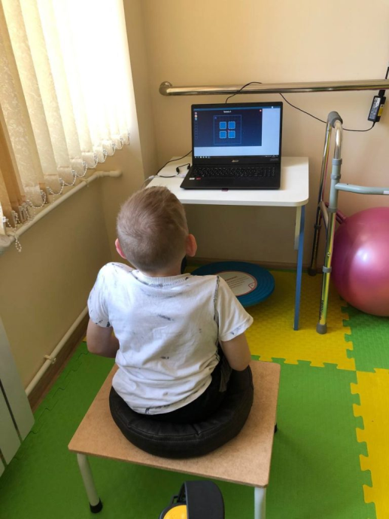
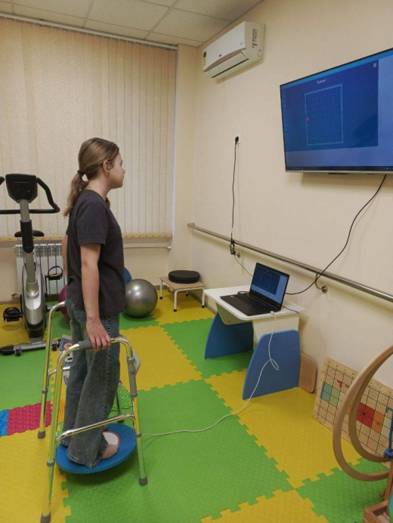
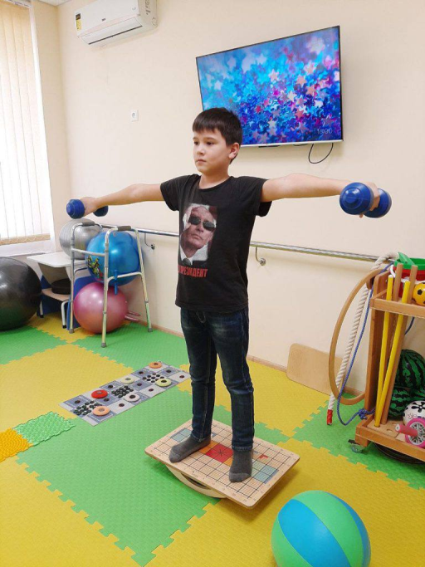
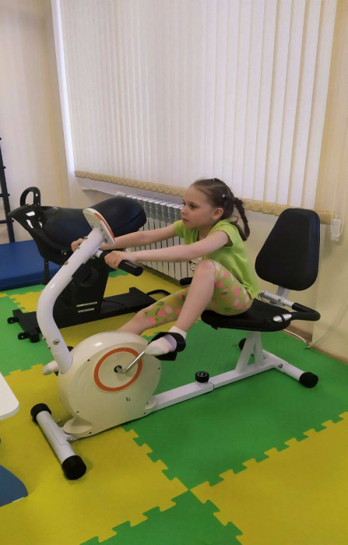
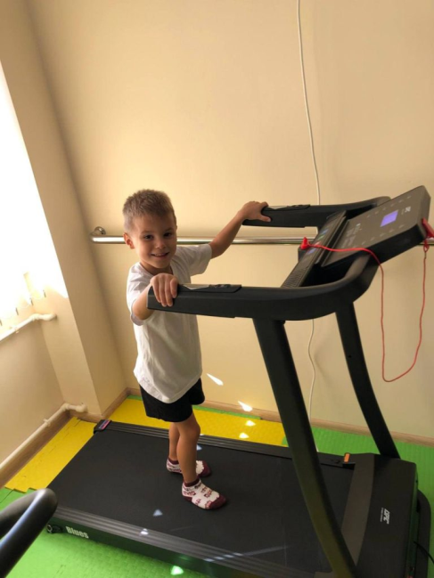
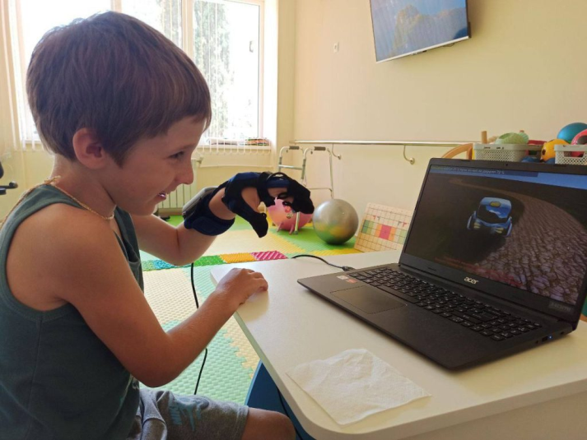
Оснащение зала АФК

Slide 7
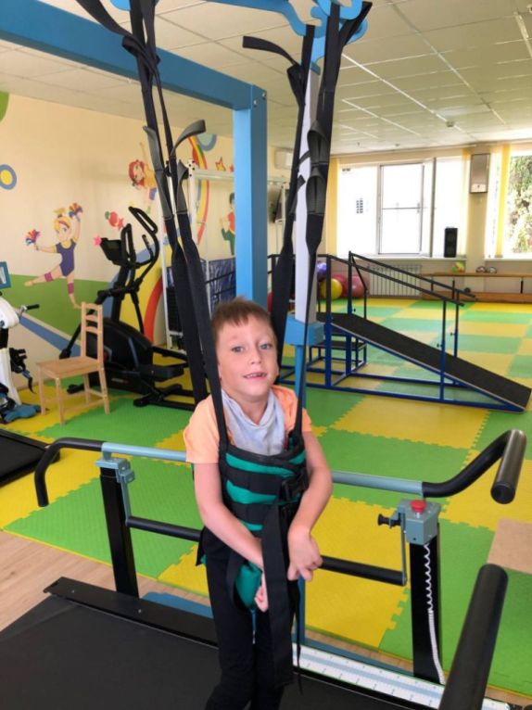
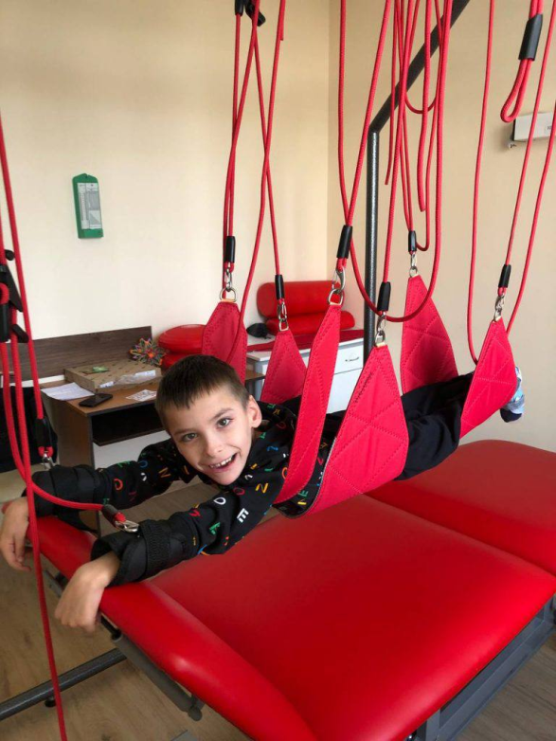
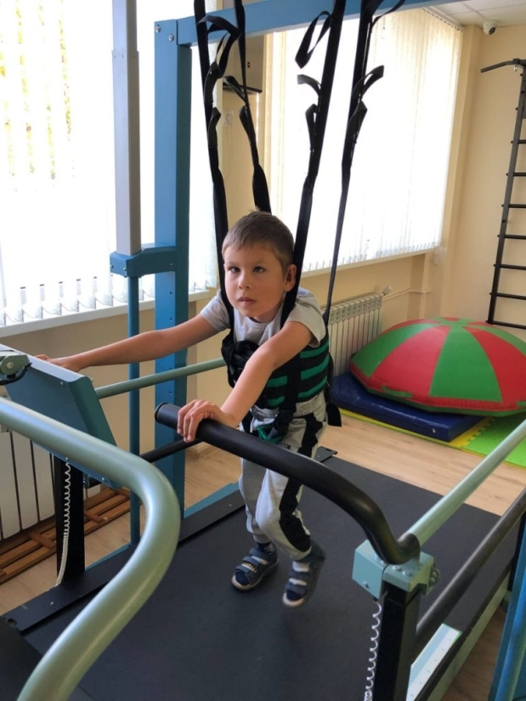

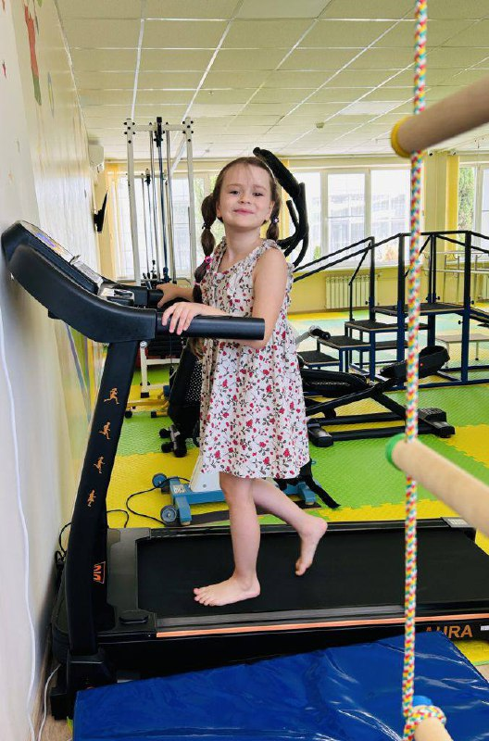
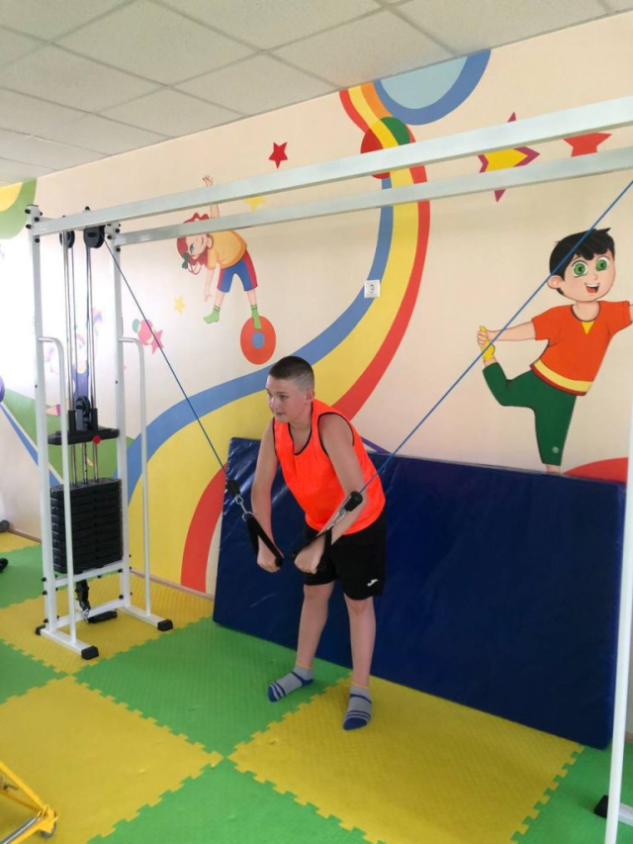
Оснащение зала ЛФК

Slide 8
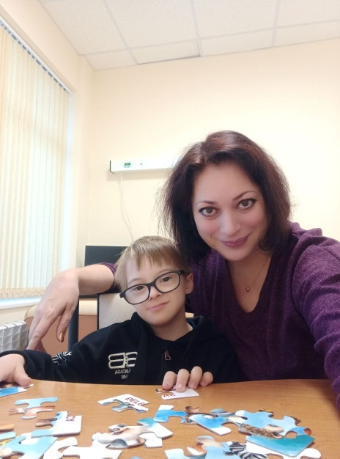
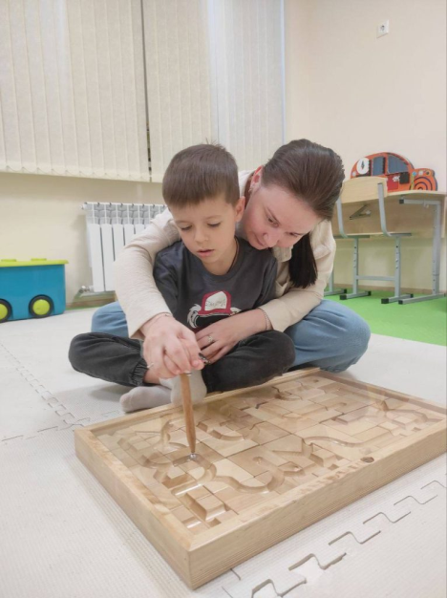


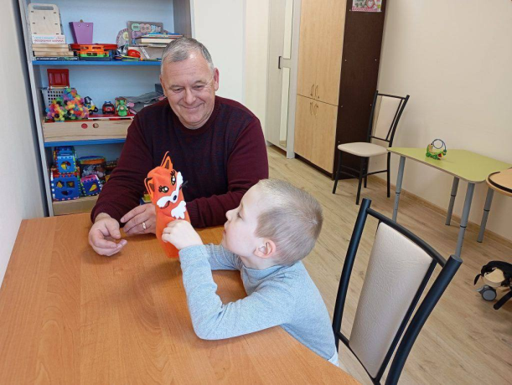
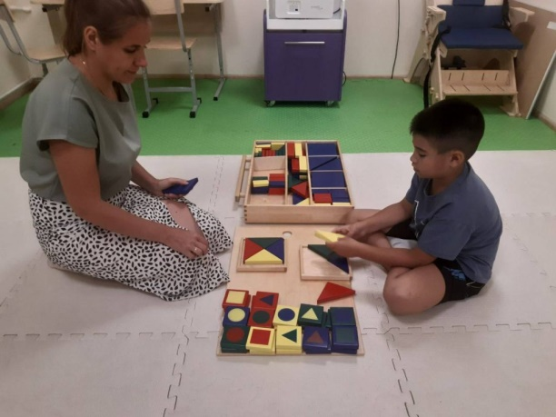
Социально-психологические услуги
предусматривают оказание помощи в диагностике и коррекции психологического состояния получателей социальных услуг для адаптации в социальной среде
Кабинет психолога
Основной целью работы педагога-психолога является оказание психологической и педагогической помощи детям и подросткам с ограниченными возможностями здоровья для успешной социальной адаптации и создания благоприятных условий с целью интеграции детей в социум.
Работа направлена на овладение получателями социальных услуг специальными навыками, обеспечивающими постепенное формирование систем и норм поведения, а также продуктивных форм общения со взрослыми и сверстниками.

Slide 9

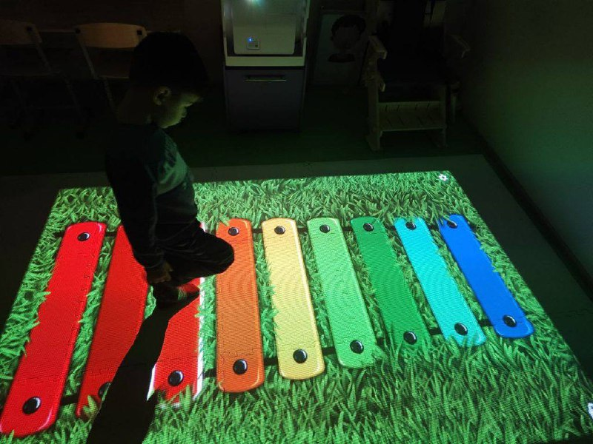

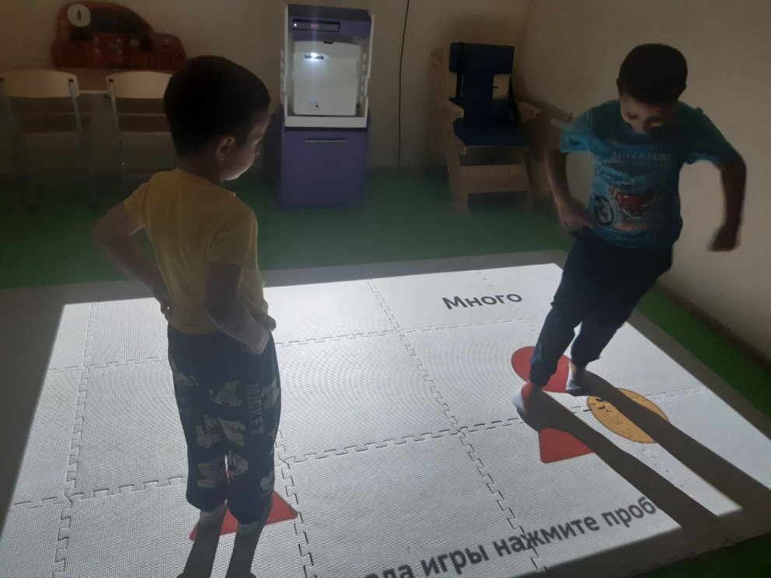
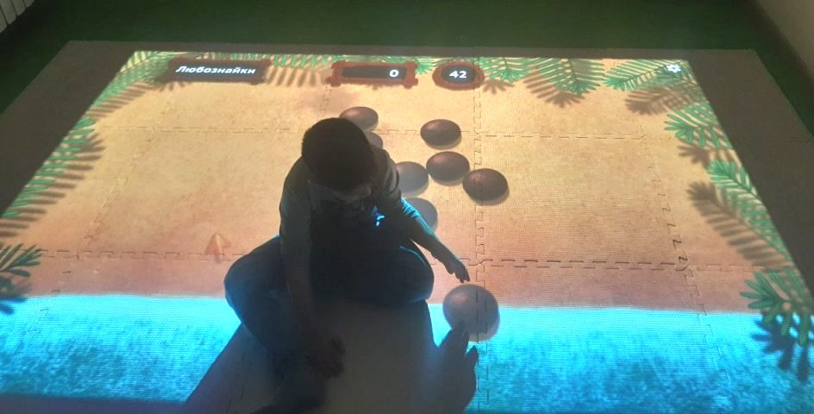
Сенсорная комната
— это специально организованная среда, оснащенная оборудованием для стимуляции систем восприятия человека: зрительной, слуховой, тактильной и вестибулярной.
Сочетание стимулов различной модальности (музыки, цвета) оказывает благоприятное воздействие на психическое и эмоциональное состояние ребенка: стимулирует, укрепляет, восстанавливает и расслабляет.

Slide 10

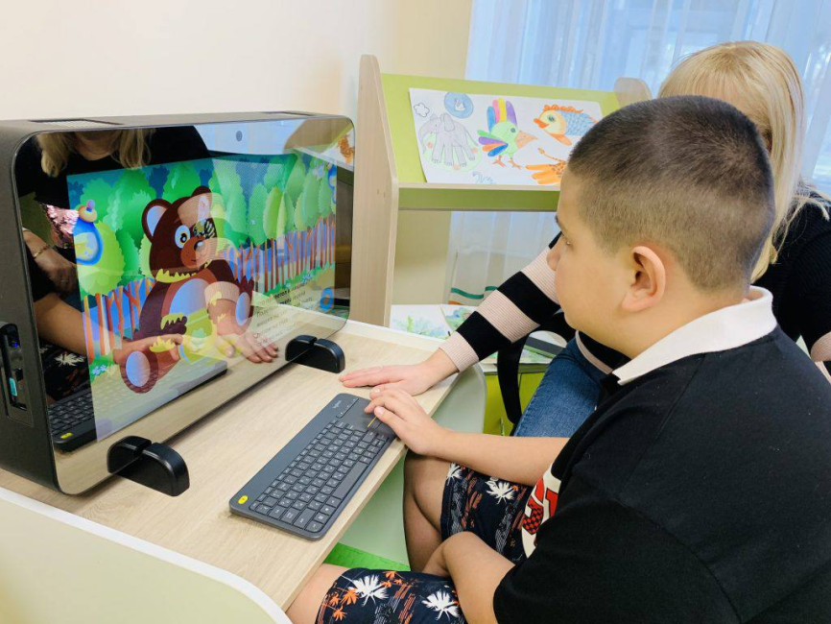
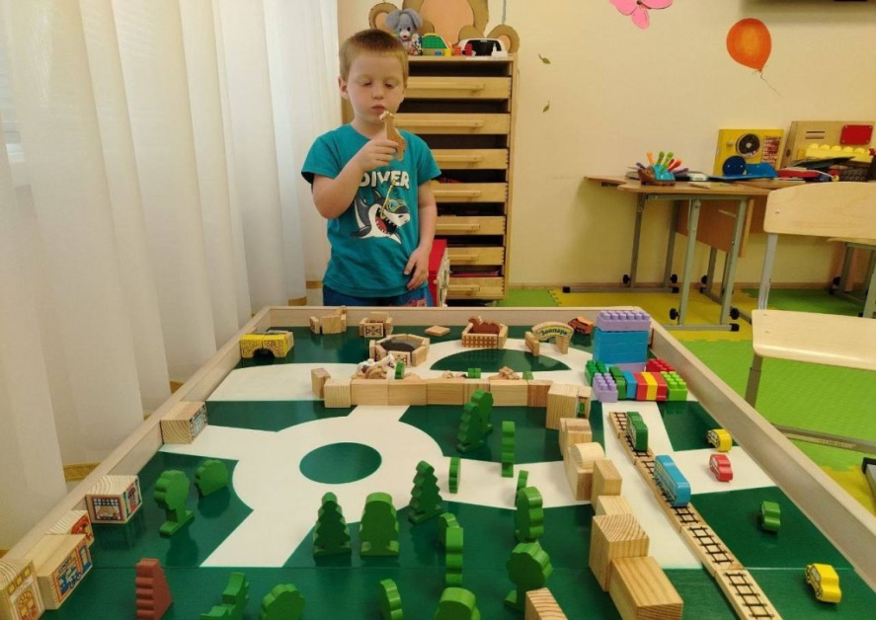
Социально-педагогические услуги
направлены на профилактику отклонений в поведении и развитии личности получателей социальных услуг, формирование у них позитивных интересов (в том числе в сфере досуга), организацию их досуга, оказание помощи семье в воспитании детей
Кабинет логопеда
Кабинет дефектолога
Основной целью логопедической работы является развитие речевого общения, улучшение разборчивости речевого высказывания. Логопед проверяет функционирование речевого аппарата диагностирует расстройства речи, чтения, письма; выявляет дефекты в произношении; готовит заключение и формулирует персональные рекомендации по реабилитации.
Целью работы учителя-дефектолога является адаптация ребёнка в социальной, учебной, бытовой сферах жизни и максимальная компенсация отклоняющегося развития. Учитель-дефектолог специализируется на работе с детьми с дефектами в физической и психоэмоциональной сферах.

Slide 11
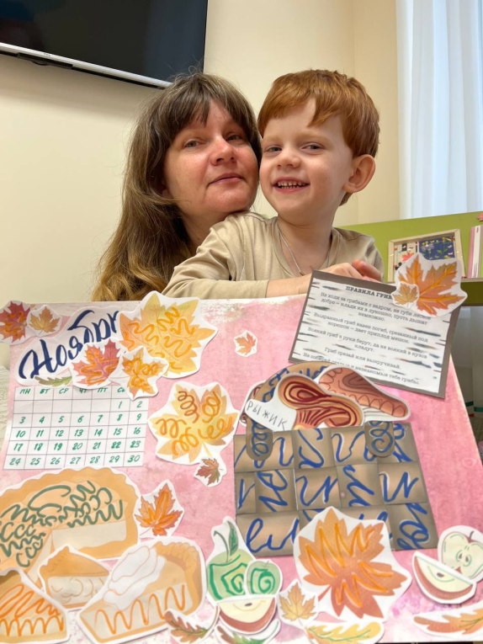



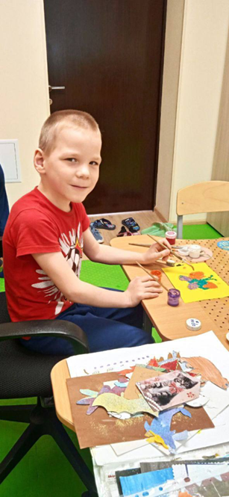
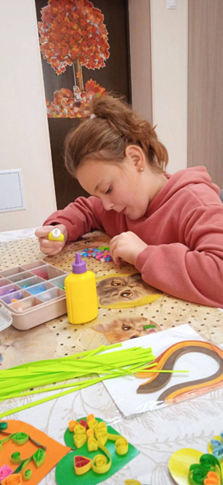
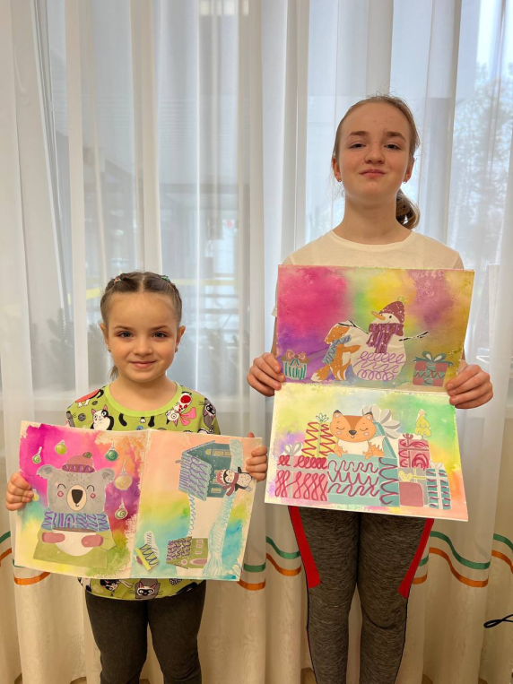
Арт-студия творческой каллиграфии «Магия»
Творческая мастерская
«Вдохновение»
Каллиграфия является отличным способом развития мелкой моторики. При письме буквы формируются точными движениями пальцев и кистей рук, что требует высокой координации движений и точности действий.
Изобразительная деятельность имеет огромное значение для развития и воспитания детей с ограниченными возможностями здоровья. Рисунки — это изображение действительности, которая отражает внутренний мир ребенка, его душевные переживания, взаимоотношения с окружающим миром в целом; состояние интеллекта, его работоспособность, восприятие, мышление, настроение.

Slide 12

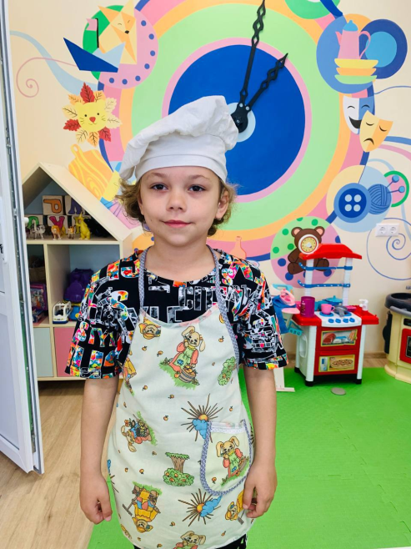
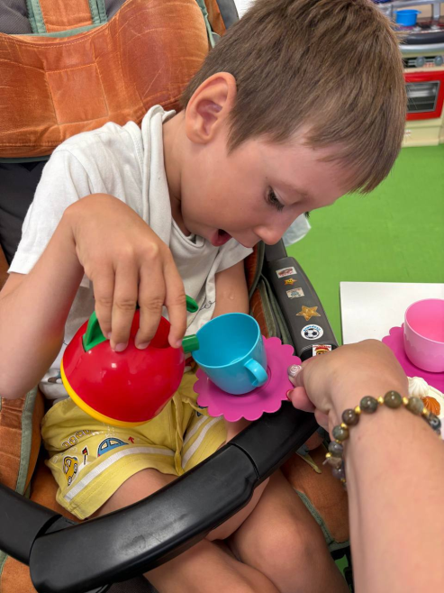
Социально-трудовые услуги
Проведение мероприятий по использованию остаточных трудовых возможностей и обучению доступным профессиональным навыкам;
Профориентация получателей социальных услуг;
Организация различных форм труда, отдыха и оздоровления детей;
Организация помощи в получении образования и (или) профессии инвалидами (детьми-инвалидами) в соответствии с их способностями и физическими возможностями.

Slide 13
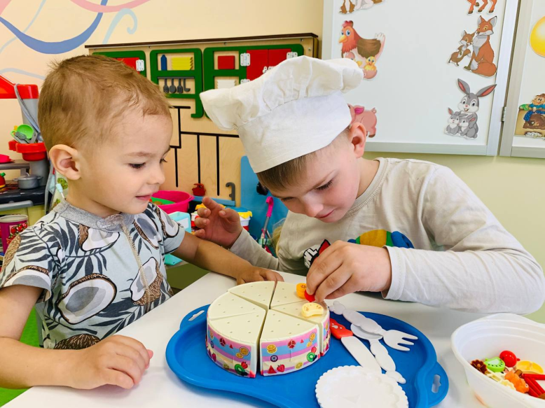
Социально-трудовые услуги
Кружок «Я умею!»
Социально-бытовая адаптация детей-инвалидов представляет собой многоаспектный процесс, который заключается в приобретении и присвоении социального опыта (навыков самообслуживания и деятельности в быту), взаимодействия с окружающими, адаптации к новым условиям;
формирование у особенного ребенка знаний, умений и навыков в области самообслуживания и личной гигиены, необходимых для повышения уровня самостоятельности в повседневной жизни;
помощь получателям социальных услуг в приобретении и закреплении или восстановлении навыков самостоятельного выполнения повседневных дел, таких как уход за собой, приготовление пищи, уборка.

Slide 14

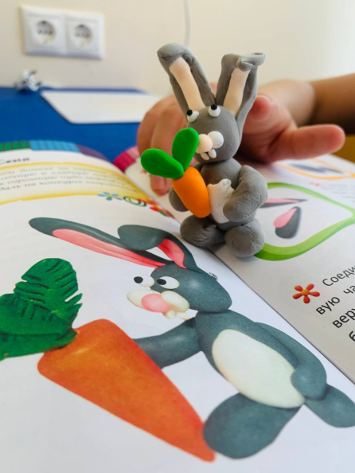
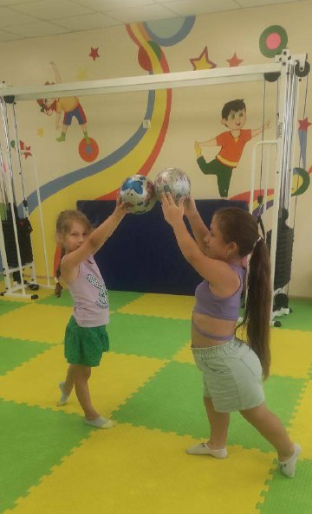
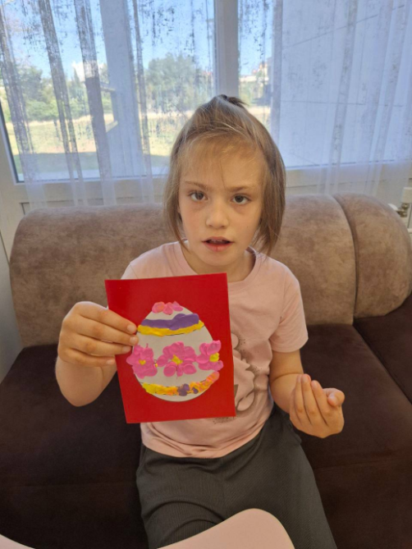
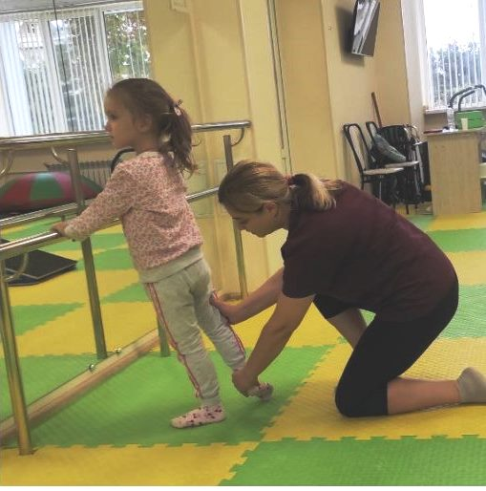
Кружок
«Волшебная лепка»
Кружок хореографии
«Свобода движения»
Лепка — одно из самых полезных и продуктивных занятий для развития ребенка. Способствует развитию речи, воображения, мышления, мелкой моторики, она даёт возможность ребенку моделировать мир и своё представление о нём.
Хореография является отличной формой физической активности, она также представляет собой мощный терапевтический инструмент для детей с ограниченными возможностями, благодаря своей сенсомоторной интеграции. Танцы помогают улучшить равновесие, силу, координацию мышц, ориентацию тела в пространстве, тактильные ощущения и многое другое .

Slide 15
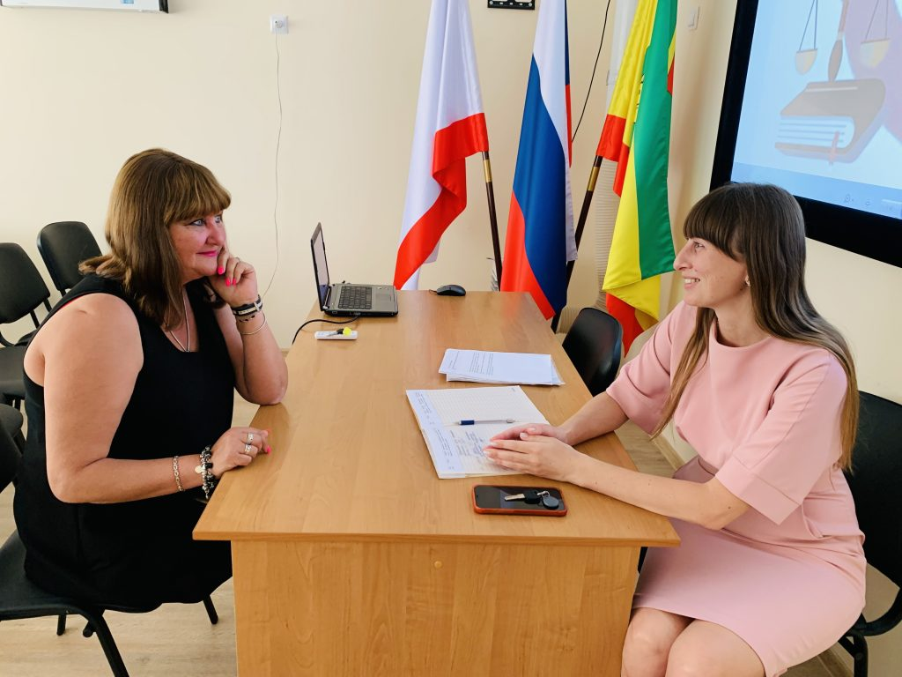
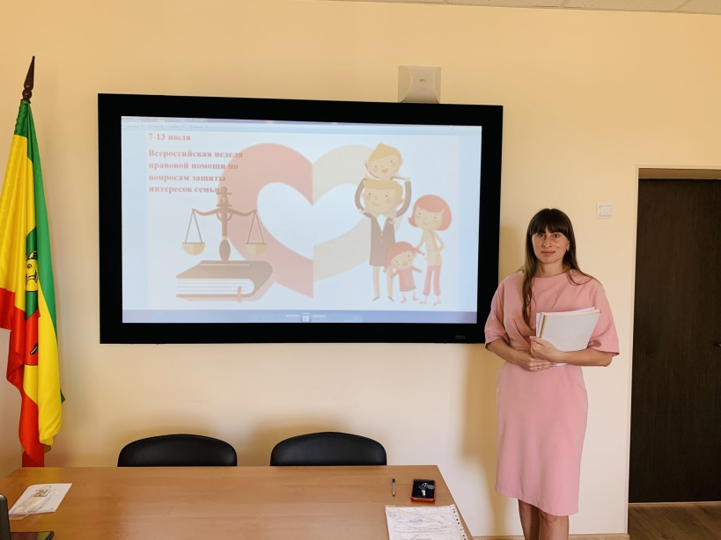
Социально-правовые услуги
Консультирование по социально-правовым вопросам;
Оказание помощи в оформлении и восстановлении документов получателей социальных услуг;
Оказание помощи в получении юридических услуг в том числе бесплатной юридической помощи в соответствии с федеральным законодательством и законодательством Республики Крым.

Slide 16
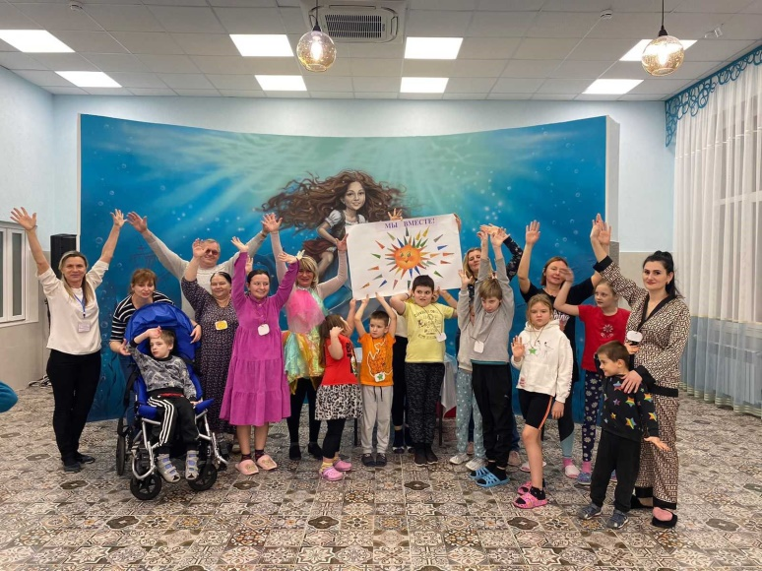
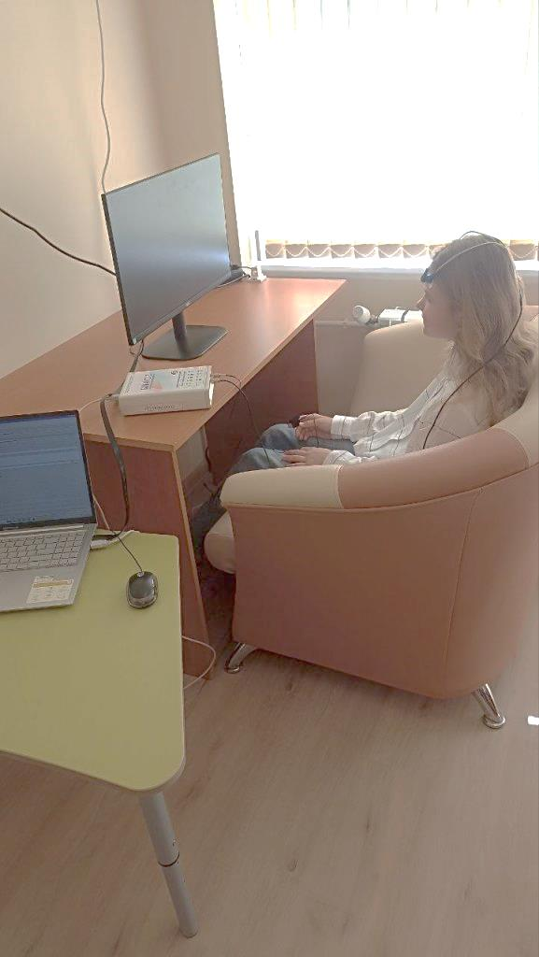
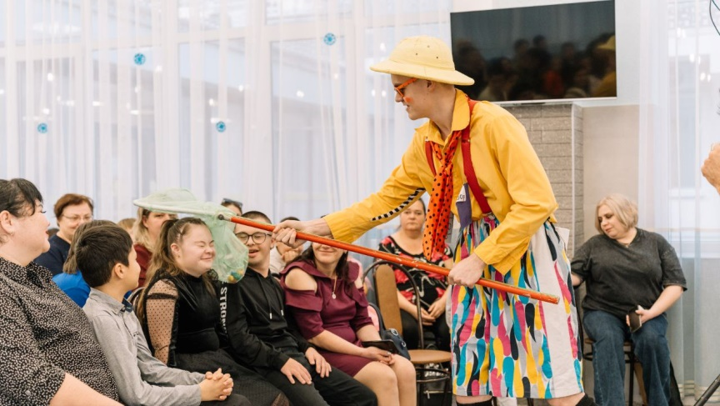
Услуги в целях повышения коммуникативного потенциала
Разработка и организация выполнения индивидуальных и групповых программ социальной и комплексной реабилитации детей;
Обучение получателя социальных услуг пользованию средствами ухода и техническими средствами реабилитации;
Проведение социально-реабилитационных мероприятий, в том числе медицинских, в сфере социального обслуживания граждан;
Обучение навыкам самообслуживания, поведения в быту и общественных местах, самоконтролю и другим формам общественной деятельности;
Оказание помощи в обучении навыкам компьютерной грамотности.

